Slide 1
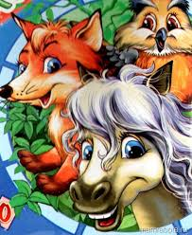
Правила дорожного движения

Slide 7
Спасибо за внимание!!!

